Slide 1

+Devs2Blu
Linguagem de programação JAVA
Profª. Heloisa Moura

Slide 2
+Devs2Blu Linguagem de programação JAVA
Conteúdo Estrutura de controle
Estrutura de seleção sequencial
Estrutura de controle condicional if/then
Estrutura de controle composta else if

Slide 3
+Devs2Blu Linguagem de programação JAVA
Estruturas de Condição
Na linguagem Java temos três recursos para criação de estruturas de decisão: if/else, operador ternário e switch/case.

Slide 4
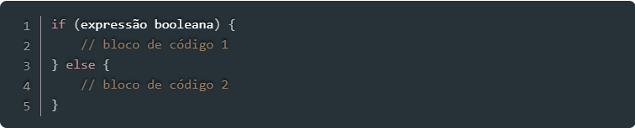
+Devs2Blu Linguagem de programação JAVA
if/else
Estrutura condicional que permite ao programa avaliar uma expressão como sendo verdadeira ou falsa e de acordo com o resultado dessa verificação, executa uma ou outra rotina.
Na linguagem Java o tipo resultante dessa expressão deve ser sempre um boolean, pois diferentemente das demais, o Java não converte null ou inteiros como 0 e 1 para os valores true ou false.
Sintaxe do if/else:

Slide 5
+Devs2Blu Linguagem de programação JAVA
if/else
O Java utiliza as chaves como delimitadores de bloco e elas têm a função de agrupar um conjunto de instruções.
Apesar do uso desses delimitadores ser opcional caso haja apenas uma linha de código, ele é recomendado, pois facilita a leitura e manutenção do código, tornando-o mais legível.
Nota: A declaração do else não é obrigatória. Para muitas situações apenas o if é suficiente.

Slide 6
+Devs2Blu Linguagem de programação JAVA
else if
Complementar ao if/else temos a estrutura else if, chamado de condição encadeada. Esse recurso possibilita adicionar uma nova condição à estrutura de decisão para atender a lógica sendo implementada.

Slide 7
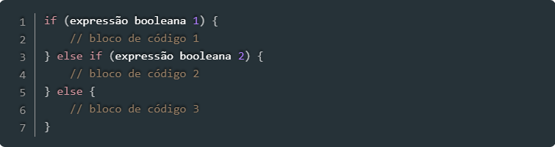
Programador de Sistemas UC1: Desenvolver Sistemas de informação Conceitos base da linguagem
Sintaxe do if/else com else if:

Slide 8
+Devs2Blu Linguagem de programação JAVA
else if
Dessa forma, se a expressão booleana 1 for verdadeira, o bloco de código 1 será executado. Caso seja falsa, será testada a expressão booleana 2. Se ela for verdadeira, o bloco de código 2 será executado. Caso contrário, o programa vai ignorar esse bloco de código e executar o bloco 3, declarado dentro do else.
Podemos utilizar quantos else if forem necessários. Entretanto, o else deve ser adicionado apenas uma vez, como alternativa ao caso de todos os testes terem falhado. Nota: Em trechos de código com muitos if/else e else if, considere o uso da estrutura switch/case. O uso de estruturas de condição aninhadas torna o código difícil de ler e escrever.

Slide 9
+Devs2Blu Linguagem de programação JAVA
Operador ternário
O operador ternário é um recurso para tomada de decisões com objetivo similar ao do if/else, mas que é codificado em apenas uma linha. Sintaxe do operador ternário:
condição ? valor se for verdadeiro: valor ser for falso
Ao avaliar a expressão booleana, caso ela seja verdadeira, o código 1, declarado após o ponto de interrogação (?) será executado; do contrário, o programa irá executar o código 2, declarado após os dois pontos (:).

Slide 10
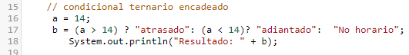
+Devs2Blu Linguagem de programação JAVA
Operador ternário
Podemos utilizar também o operador ternário encadeado ou seja um condicional ternário dentro do outro.
Exemplo prático:

Slide 11
+Devs2Blu Linguagem de programação JAVA
Exemplo prático Suponha que você está desenvolvendo um software para controle de estoque que precisa informar como está a quantidade de itens de cada produto:
Se suficiente, para quantidades superiores a 100;
Em alerta, para quantidades entre 100 e 50;
Abaixo do ideal, para quantidades menores do que 50.
Como programar esse código?

Slide 12
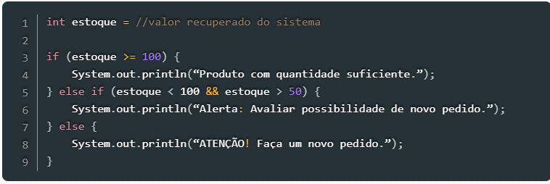
+Devs2Blu Linguagem de programação JAVA
Uso de if/else:

Slide 13
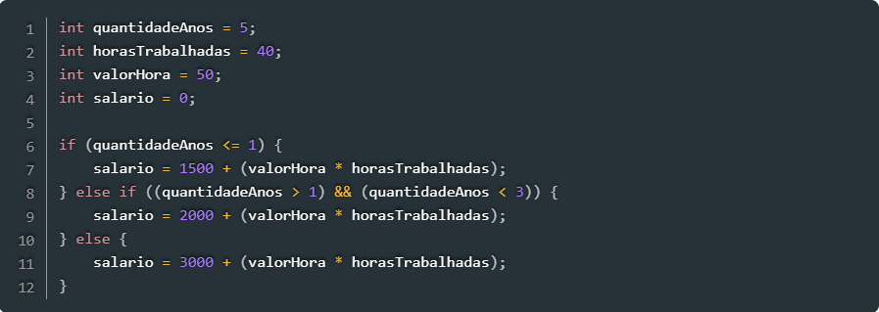
+Devs2Blu Linguagem de programação JAVA
Exemplo prático
Suponha que você precisa programar um código simples para definir o salário dos funcionários de uma empresa considerando o tempo que cada um tem nessa empresa e o número de horas trabalhadas. Para tanto, podemos utilizar alguns dos operadores apresentados nesse código. Exemplo de uso:

Slide 14
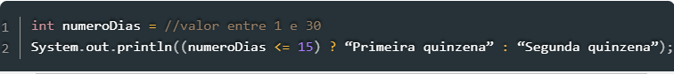
+Devs2Blu Linguagem de programação JAVA
Exemplo prático Agora, considere que você precisa de uma estrutura de decisão mais simples, apenas para indicar se estamos na primeira ou na segunda quinzena de um mês.
Exemplo de uso do operador ternário:
Nota: Normalmente esse operador é utilizado quando precisamos de uma estrutura de decisão simples, por exemplo, para iniciar uma variável, retornar um valor ou integrar um bloco de código no qual um if/else pode torná-lo maior e menos legível.

Slide 15
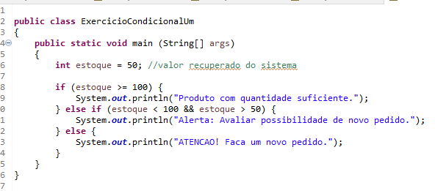
+Devs2Blu Linguagem de programação JAVA
Exemplo prático Resolução if/else

Slide 16
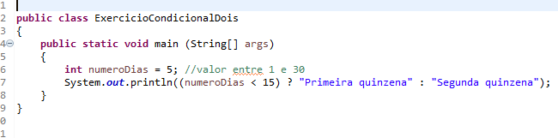
+Devs2Blu Linguagem de programação JAVA
Exemplo prático Resolução: Operador ternário

Slide 17
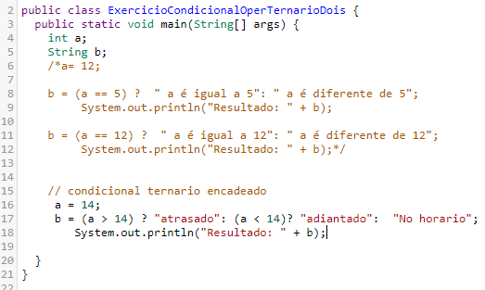
+Devs2Blu Linguagem de programação JAVA
Exemplo prático Resolução: Operador ternário encadeado

Slide 18
+Devs2Blu Linguagem de programação JAVA
Exercício: Fazer com if/else depois trocar para operador ternário
Salario = 1000
Para salario > 1000 bônus de 10%
Senão bônus de 15%
Imprimir bônus

Slide 19
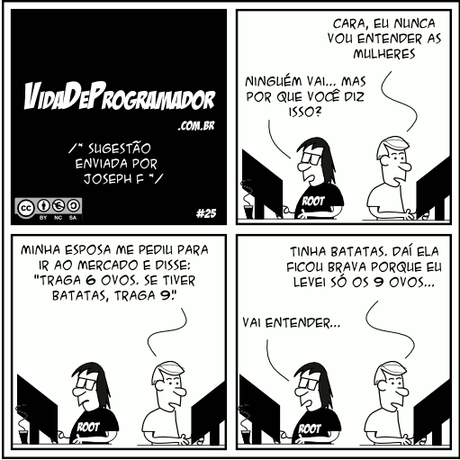
+Devs2Blu Linguagem de programação JAVA

Slide 20
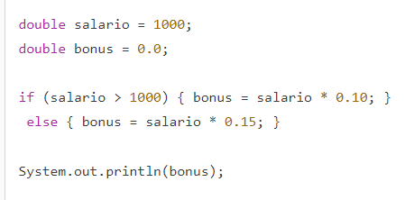
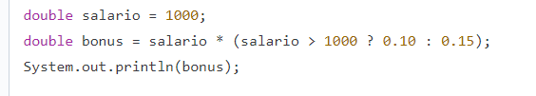
+Devs2Blu Linguagem de programação JAVA
Operador ternário: Resolução

Slide 21
+Devs2Blu Linguagem de programação JAVA
Switch case
O switch case é uma estrutura de seleção semelhante ao if com múltiplas seleções. Uma alternativa aos vários if/else aninhados.
É uma estrutura muito fácil de utilizar e apresenta uma ótima legibilidade. Porém, trabalha apenas com valores constantes dos tipos primitivos byte, short, int e char.
Usar com variáveis boolean, long, double, float e um objeto resultará em erro de compilação. É possível também enumerar n possíveis blocos de instrução.

Slide 22
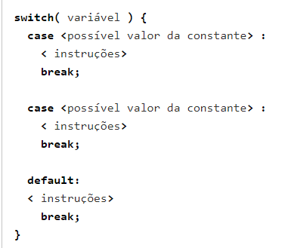
+Devs2Blu Linguagem de programação JAVA
Switch case Sua utilização deve ser feita da seguinte maneira:

Slide 23
+Devs2Blu Linguagem de programação JAVA
Switch case
Cada case é um caso no qual os comandos dentro dele são executados se o valor dele for o mesmo que a variável recebida no switch.
É importante lembrar que a utilização do comando break é facultativa, porém indispensável caso se queira que apenas aquele bloco seja executado e não todos os demais abaixo dele.
O bloco de comandos default representa uma condição geral de execução caso nenhuma das anteriores tenha sido atendida, sendo a sua utilização também opcional.

Slide 24
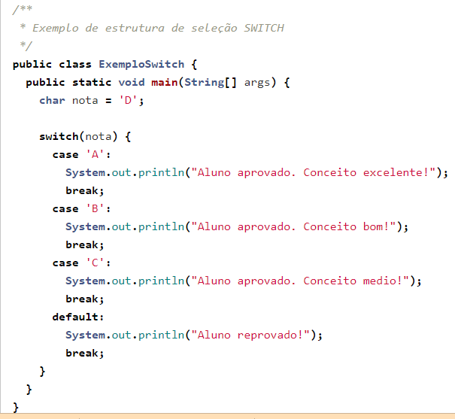
+Devs2Blu Linguagem de programação JAVA

Slide 25
+Devs2Blu Linguagem de programação JAVA
Switch case
Exercício pratica
Escrever um programa que ao digitar o dia da semana de 1 a 7 imprima o nome do dia da semana.

Slide 26
+Devs2Blu Linguagem de programação JAVA
EXERCÍCIOS

